Slide 1

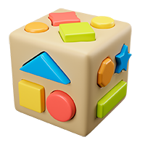


МАСТЕРСКАЯ «МУЗЕЙ ЭМОЦИЙ»
Эмоции людей могут строить стены,
а могут – мосты

Slide 2

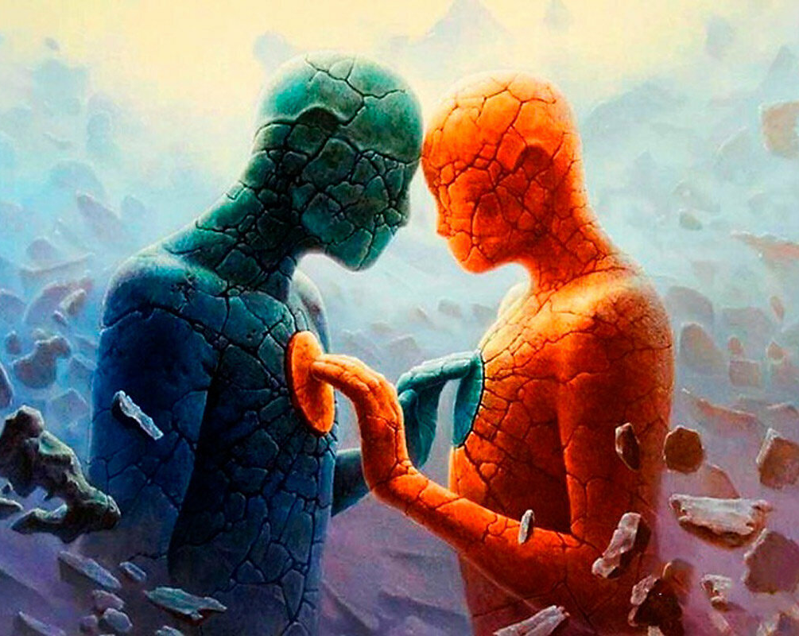
Чьи-то эмоции могут построить стену, а чьи-то – мосты.
ПОЧЕМУ МУЗЕЙ?
Музей - это место, где люди могут проводить досуг, узнавая что-то новое.
Музей - это пространство, где можно увидеть вещи, которые редко встречаются в повседневной жизни.
Музей - это место, где проводится исследовательская и научная работа.
Музей - это место популяризации научных знаний.

Slide 3

Почему эмоции?
Мастерство учителя заключается в том, что он способен найти подход к каждому. В этой мастерской мы будем учиться понимать себя и других, учиться объяснять ясно и понятно.
Экспозиция “Музея эмоций” поможет другим людям понять важность эмоций, связанных с развитием личностного потенциала человека.
Мы будем изменять свою школу, чтобы она превращалась в место, где дети и взрослые учатся понимать друг друга, быть счастливыми и благополучными людьми!
Сегодня нам очень нужно научиться “строить мосты”!
Мастерская “Музей эмоций” популяризирует знания о влиянии эмоций на поведение человека
Эмоции людей могут строить стены, а могут – мосты.
https://rost.vbudushee.ru/

Slide 4






Как понять, подходит ли мне мастерская?
Мне нравится читать дневники с анкетами друзей
Я люблю смотреть комедии и фильмы об отношениях людей
Я хочу научиться “читать” мысли других
Мне нравится вести переговоры, если кого-то нужно помирить
Я люблю выслушивать истории друзей и давать им советы
Я хочу понять, почему некоторые люди не хотят учиться и становиться образованными людьми

Slide 5
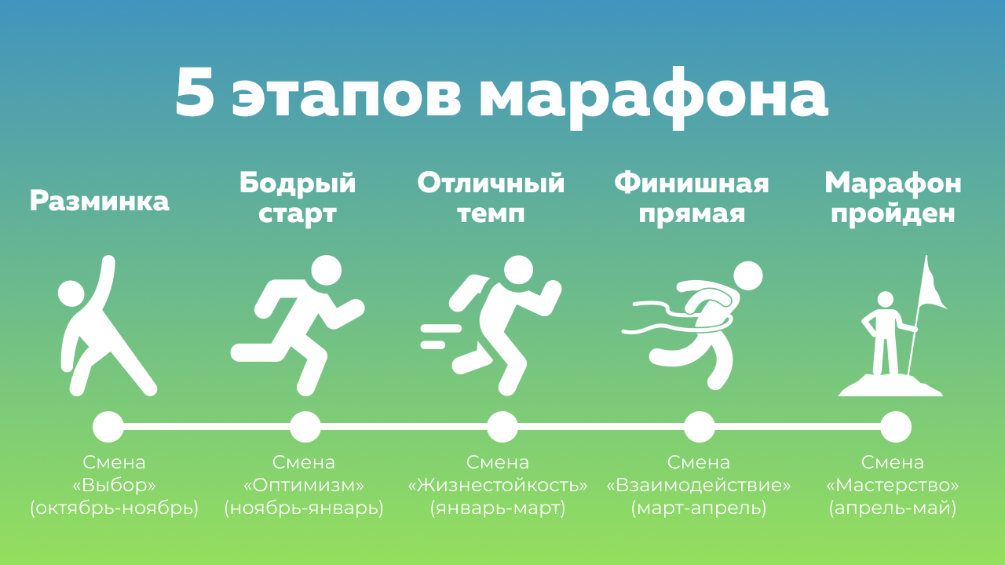

Slide 6
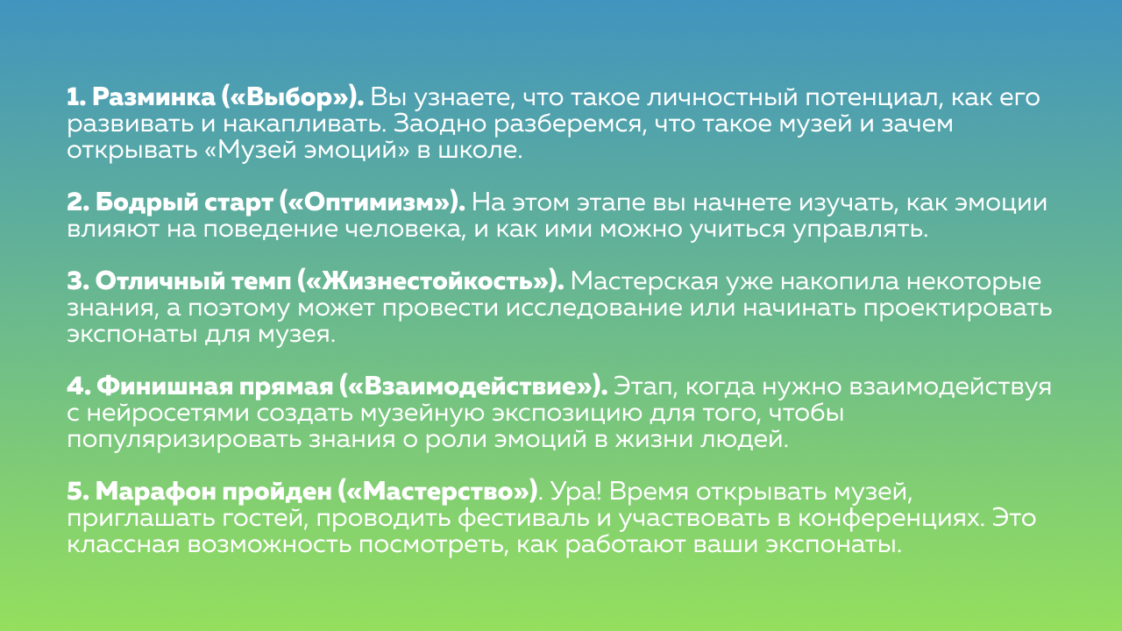

Slide 7

Все полезные ссылки в одном месте
Школа возможностей (vbudushee.ru) «Я, Ты и эмоции» (Материалы к занятиям 1 - 5) https://teacher.vbudushee.ru/program/4/module/8
Цифровой образовательный ресурс “Семья на эмоциях” https://parents.vbudushee.ru/page16989183.html
GigaChat — русскоязычная нейросеть от Сбера (sber.ru)
https://giga.chat/
Игровой комплект «Палитра эмоций» - Школа возможностей (vbudushee.ru) https://catalog.vbudushee.ru/materials/igrovoy-komplekt-palitra-emociy/
Хрестоматия для детей 8-10 лет (vbudushee.ru) https://books.vbudushee.ru/hrestomatiya-8-10-let.html#!/tab/183375526-1
Веб-игра «Город эмоций» https://eigame.vbudushee.ru/
Мобильное приложение “Мой выбор”
Опрос удовлетворенности жизнью школьников Диагностика личностного потенциала (vbudushee.ru) https://diagnostics.vbudushee.ru/material/28#heading-92
Цифровой образовательный ресурс КРОНА Junior
http://conference.schoolnano.ru/junior

Slide 8

Музей эмоций
Чему вы научитесь?
Определять свои эмоции и эмоции других людей
Выяснять научным способом эмоциональную удовлетворенность людей
Создавать педагогические проекты для школьной среды
Мастерство учителя заключается в том, что он способен найти подход к каждому. В этой мастерской мы будем учиться понимать себя и других, учиться объяснять ясно и понятно.
Мы будем изменять свою школу, чтобы она превращалась в место, где дети учатся быть счастливыми и благополучными людьми!
Что может стать итогом работы?
Способность распознавать свои эмоции
Умение рассказывать просто о сложном
Результаты исследования
Открытие в школе Музея эмоций
Подробнее о мастерских роста

Slide 9
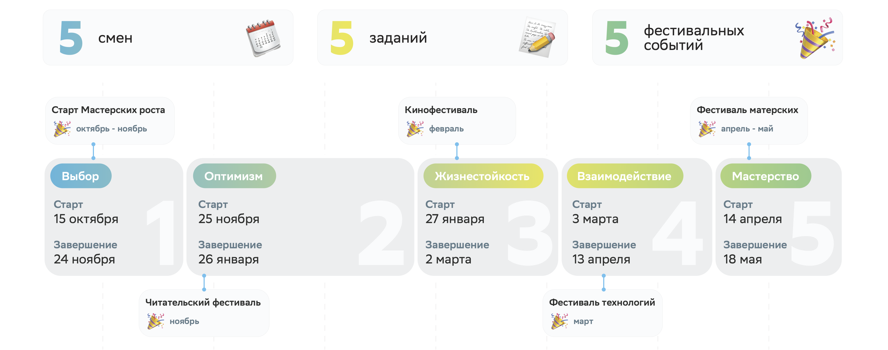
События года для всех мастерских

Slide 10
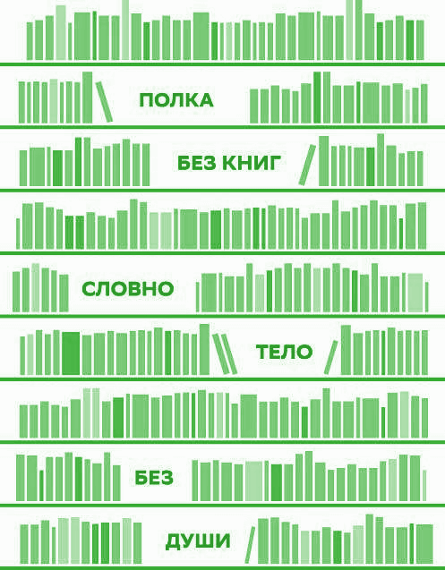
Мастер-полка
Здесь собираются книги, которые вы зарабатываете, выполняя задачи мастерской.
Благодаря вам в школьной библиотеке могут появится новые, хорошие книги.
Их сможет прочесть каждый, кто хочет научиться делать выбор, развить в себе оптимизм, сформировать жизнестойкость или просто получить удовольствие от увлекательного чтения.

Slide 11
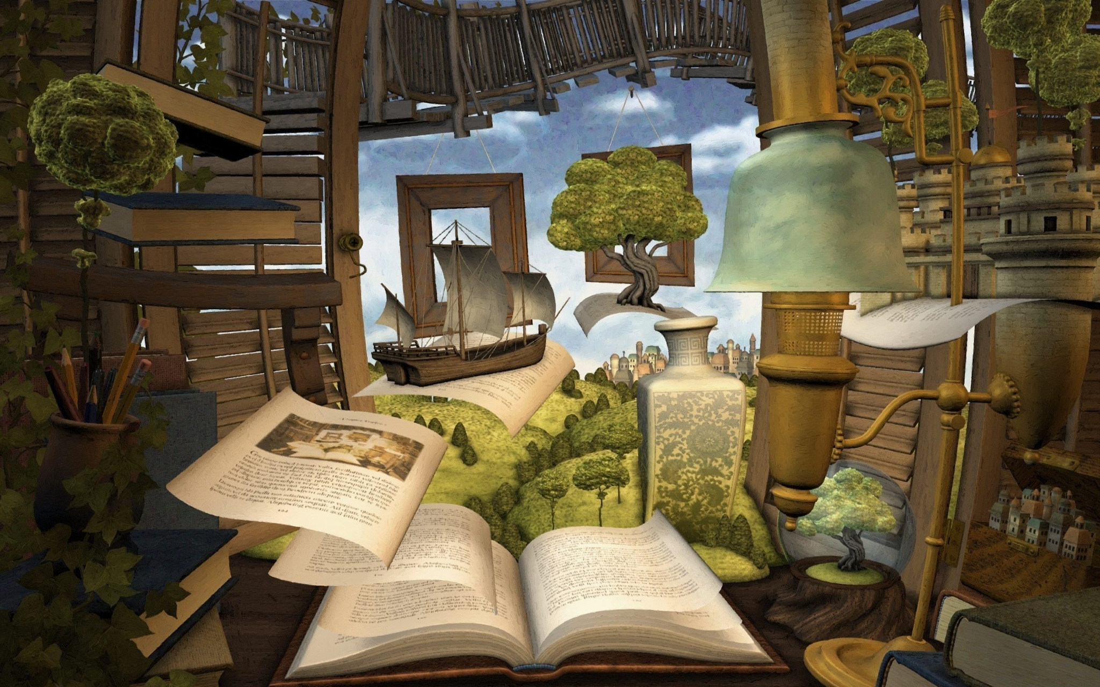
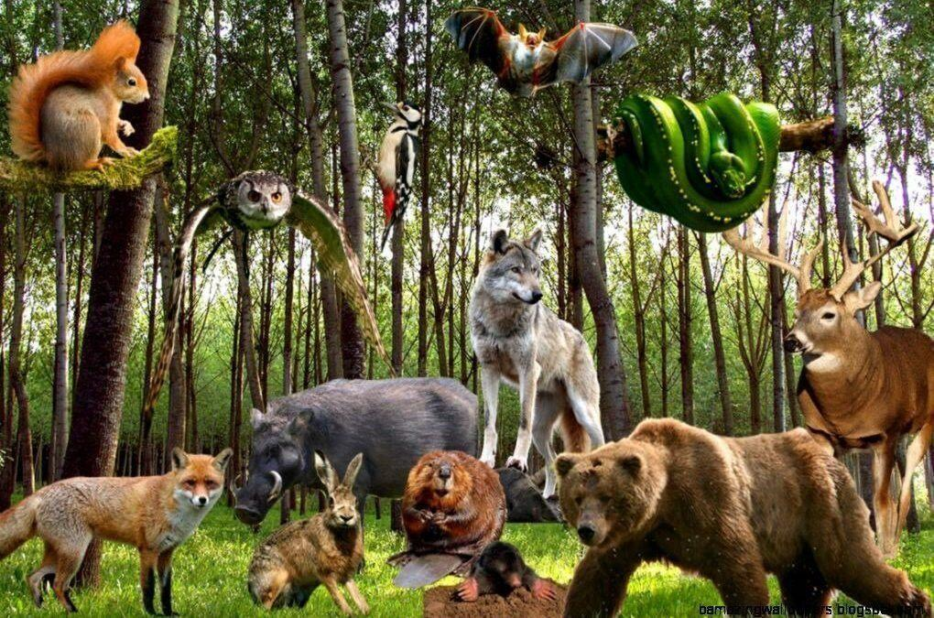
В качестве напутствия
Личностный потенциал - это способность наращивать и распоряжаться личными ресурсами: способностями, эмоциями и своей энергией.
В мастерской эмоций можно научиться разумно распоряжаться тем, что определяет ваше поведение и настроение. А в музее можно создать ценность того, что другие редко замечают.
И помните: “Кому-то эмоции помогают строить стены, а кому-то – мосты.”

Slide 12
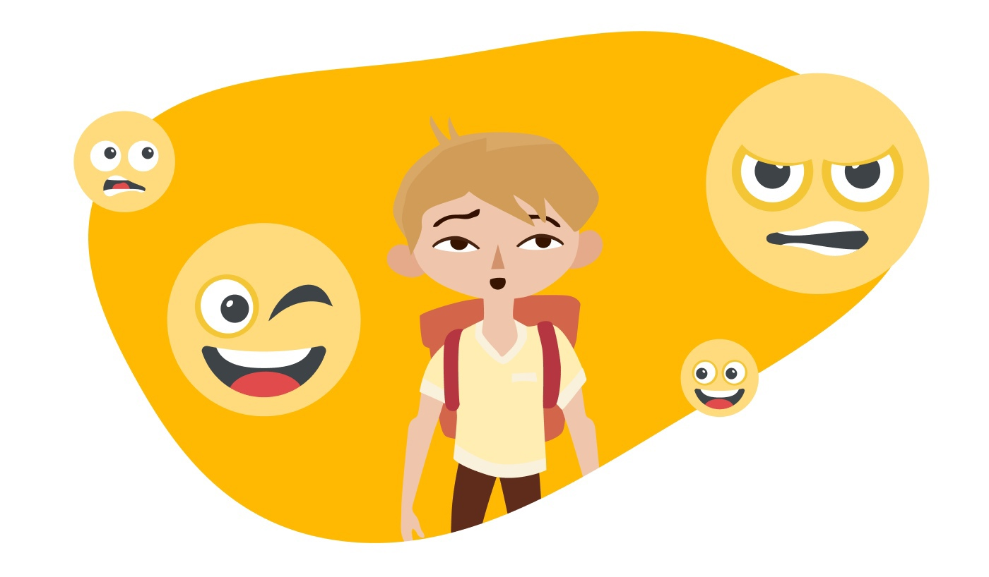
Всегда на связи
Автор-эксперт мастерской
к.пс.н. Анастасия Анатольевна Азбель
aaa468@gmail.com
TG: https://t.me/azbel_anastasiia

